Slide 1

Presentación de estudiantes Misiones en Texas
https://education.texashistory.unt.edu

Slide 2
Presentación de Presentación en Grupo de Estudiantes Instrucciones
Se te ha asignado un informe sobre una misión española en Texas. Sigue las instrucciones para completar este proyecto en grupo.
Paso 1: Asignación de roles en grupo
Cada persona de tu grupo elegirá uno de los elementos de la historia de Texas en la siguiente diapositiva.
Escribe el nombre de cada miembro del grupo bajo su elección.
https://education.texashistory.unt.edu

Slide 3
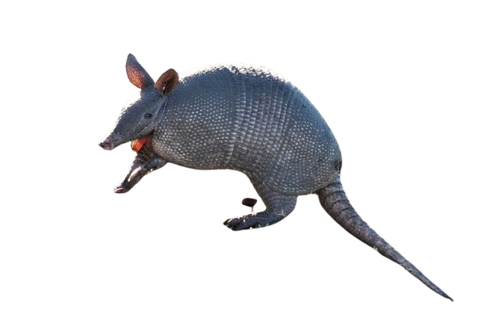
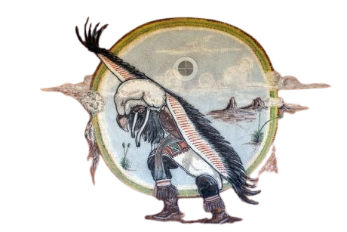
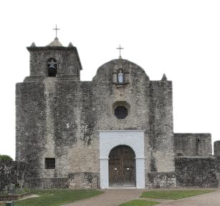
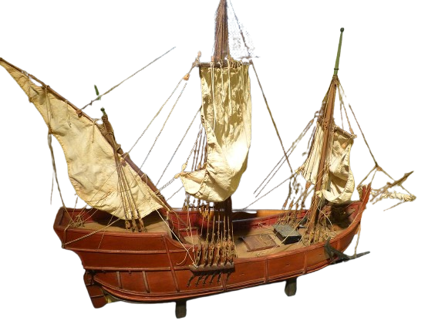
Elige una imagen de la historia de Texas a continuación y escribe tu nombre en la primera casilla debajo.
https://education.texashistory.unt.edu
Nombre
Nombre
Diapositivas:
Diapositivas:
Nombre
Nombre
Diapositivas:
Diapositivas:
Notes:
Highsmith, Carol M, photographer. Wall art at the Tigua Indian Cultural Center at the Ysleta del Sur Pueblo, which celebrates more than 300 years of tribal history in El Paso, Texas. El Paso United States Texas, 2014. -02-14. Photograph. https://www.loc.gov/item/2014630705/.
Highsmith, Carol M, photographer. A portion of the Presidio Nuestra Senora de Loreto de la Bahia, known more commonly as Presidio La Bahia, or simply La Bahia, a fort constructed by the Spanish Army that became the nucleus of the city of Goliad, Texas. United States Texas Goliad, 2014. -04-05. Photograph. https://www.loc.gov/item/2014633490/.
Tatu (dasypus novemcinctus), Uruguay, 2020. This file is licensed under the Creative Commons Attribution 4.0 International license. Background of image removed for use in this presentation. https://commons.wikimedia.org/wiki/File:Tatu_(dasypus_novemcinctus),_Uruguay,_2020.jpg
Las Palmas Casa de Colon - Museum Modell Pinta. Photograph by Wolfgang Sauber. This file is licensed under the Creative Commons Attribution-Share Alike 4.0 International license. https://commons.wikimedia.org/wiki/File:Las_Palmas_Casa_de_Colon_-_Museum_Modell_Pinta.jpg

Slide 4
Presentación de Presentación en Grupo de Estudiantes Instrucciones 2
Paso 2: La lectura
Como grupo, leed el pasaje que acompaña a vuestra misión asignada.
El pasaje NO está incluido en estas diapositivas
Cada persona puede turnarse para leer una frase o un párrafo a la vez.
https://education.texashistory.unt.edu

Slide 5
Presentación de Presentación en Grupo de Estudiantes Instrucciones3
Paso 3: Completar tus diapositivas
Mira las diapositivas que te han asignado (consulta la diapositiva #3)
Las indicaciones para tu tobogán están a la izquierda de tu tobogán.
Sigue las instrucciones para completar tu diapositiva.
Presentarás tu información a la clase. Revisa tu información para sentirte cómodo con tu parte de la presentación.
https://education.texashistory.unt.edu

Slide 6
Rúbrica de calificación
La nota se basa en el trabajo individual. No hay una categoría grupal. Las calificaciones se obtienen según los siguientes criterios:
Componente | Descripción | Puntos
Información | La información de tu presentación debe ser precisa, informativa y lo más detallada posible. | 5
Presentación del material | Cada persona del grupo debería tener diapositivas ordenadas y ordenadas. | 5
Presentación oral | Cada persona que presenta debe hablar alto, despacio y con claridad durante su parte de la presentación. | 5
Compromiso | Cuando otros estudiantes presentan, escuchas atentamente, tomas notas y completas tu trabajo para cada tarea que se presenta. | 5
https://education.texashistory.unt.edu

Slide 7
Tu presentación grupal comienza en las siguientes diapositivas. Sigue las instrucciones de las diapositivas asignadas para completar tu parte de la presentación.
https://education.texashistory.unt.edu

Slide 8
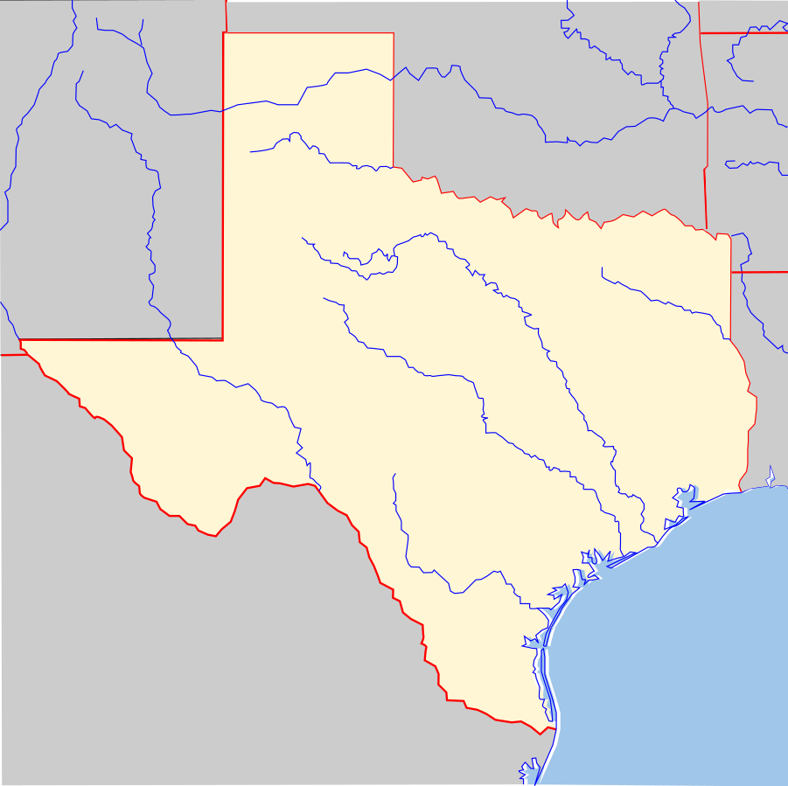
Nombre de la misión
Directions:
Date Founded: What year was this mission established? Write the year below “Date Founded.”
Map: Place a marker on the map in the approximate location of your mission. You can use the little black circle below these directions. Drag and drop the circle to the location.
Specific Goal: What was the primary goal or goals of this mission? Consider Spain’s reasons for establishing this mission.
Fecha de fundación:
Objetivo específico de esta misión:
https://education.texashistory.unt.edu

Slide 9
Imágenes
Directions:
Locate, copy, and paste at least 3 images related to your group’s mission.
Include a caption below each image stating what the image is. Make sure to type the full name of the mission and “Texas” in your google search.
Ideas for types of images you can include:
Maps or layouts of the buildings or the grounds
Photos, paintings, or other images of buildings or rooms.
People connected to the mission.
Images related to the mission and what it was known for.
Inserta la imagen aquí.
Puedes eliminar esta caja si es necesario.
Inserta la imagen aquí.
Puedes eliminar esta caja si es necesario.
Inserta la imagen aquí.
Puedes eliminar esta caja si es necesario.
Pie de foto que explica la imagen
Pie de foto que explica la imagen
Pie de foto que explica la imagen
https://education.texashistory.unt.edu

Slide 10
Personas en la misión (1)
Directions:
Texas Indians: In the blue box, replace the writing with the name of the tribe or tribes that were associated with this mission.
Find an accurate image of the tribe or tribes related to the mission, OR something related to the tribe or tribes.
Your image can relate to the people, their culture, shelter, clothing, food, or region of Texas, for example.
Indios de Texas
Inserta una imagen relacionada con la tribu o tribus asociadas a tu misión.
Los españoles fundaron esta misión para convertir, asimilar y atender a los:
Nombre de la tribu o tribus indígenas de Texas

Slide 11
Personas en la misión (2)
Directions:
Chart:
Name of Person: Type the name of the significant person in one square on the chart.
If you need to add an accent to any vowels you can copy the vowel you need here: á é í ó ú
What are they known for? Write what they are known for. Example: “He founded the mission” or “He was a soldier at the presidio.”
Note: There are 3 rows for names. If you do not need all three rows, you can delete a row by highlighting the entire row and clicking “Backspace.”
Españoles
Nombre de la persona | Por qué son conocidos?

Slide 12
Desafíos en la misión
Directions:
Boxes:
In your own words, write a summary of each challenge that occurred at your mission.
If there are not 6 challenges at your mission, delete the additional boxes that you don’t need.
You must write at least 3 challenges that faced your mission.
Write your summary UNDER the title in each box. In other words, do not erase “Challenge #1” before you write in the box.
Reto #1:
Reto #2:
Reto #3:
Reto #4:
Reto #5:
Reto #6:

Slide 13
Logros de la misión
Directions:
Problem Boxes:
In your own words, write a brief summary of each achievement that occurred at your mission.
If there are not 6 achievements at your mission, delete the additional boxes that you don’t need.
Not every mission had achievements that are discussed in the readings. If you mission had no listed achievements, delete every box. You can copy / paste an image of a sad face for emphasis and humor.
Logro #1:
Logro #2:
Logro #3:
Logro #4:
Logro #5:
Logro #6:

Slide 14
Datos interesantes
Directions:
Interesting Facts: Write an interesting fact in each box on the slide.
If you do not see three interesting facts in your reading passage, you may conduct a google search to identify more interesting facts. Be sure to use a legitimate source of information like:
Texas State Historical Association
National Park Service
Home | Texas Historical Commission
Texas Beyond History
Dato interesante #1:
Dato interesante #2:
Dato interesante #3:

Slide 15

Resultado
Directions:
Outcome parchment: Write what the outcome or result at your mission was.
Delete the writing on the parchment and replace it with your summary of the outcome.
Escribe aquí el resultado de lo que ocurrió con tu misión.
https://education.texashistory.unt.edu

Slide 16
Último paso:
Cuando termines, eliminarás las diapositivas 1, 2, 4 – 7 y 16.
Tienes que mantener la diapositiva 3 mostrando las tareas de los miembros del grupo y las diapositivas de la presentación: 8 – 15.
https://education.texashistory.unt.edu

